Slide 1
МБУДО «Центр внешкольной работы Советского района» г.Брянска
Разноуровневая дополнительная общеобразовательная программа модульного типа
«Ступеньки»
Составители:
Носова И.А., методист
Еричева О.С., методист
Брянск-2021

Slide 2
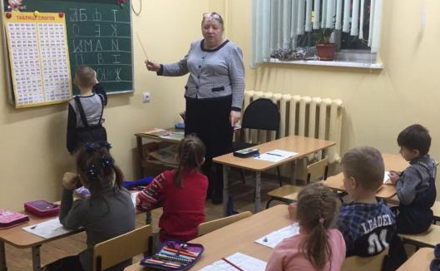
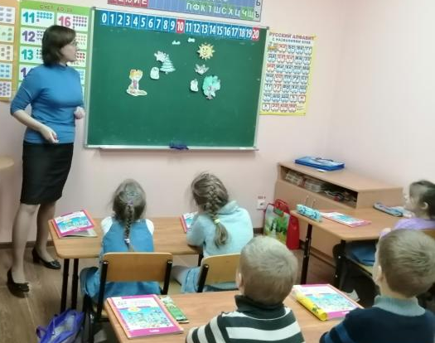
ШРД «Ступеньки»

Slide 3
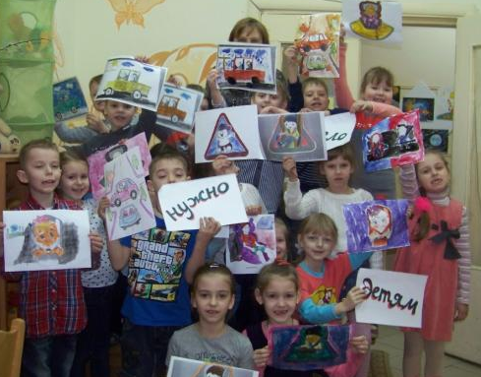
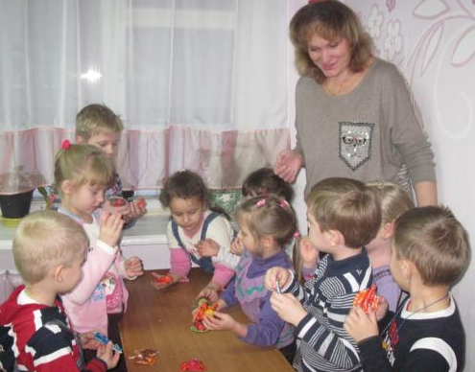
ШРД «Ступеньки»

Slide 4
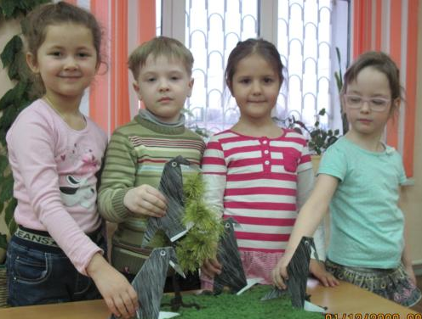
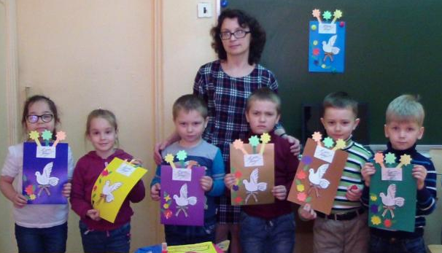
ШРД «Ступеньки»

Slide 5
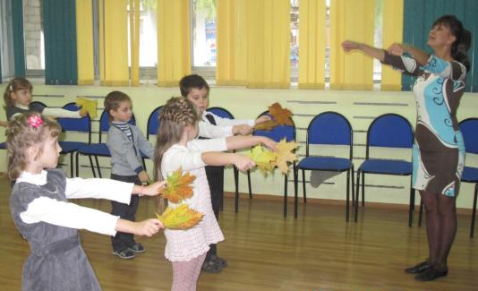
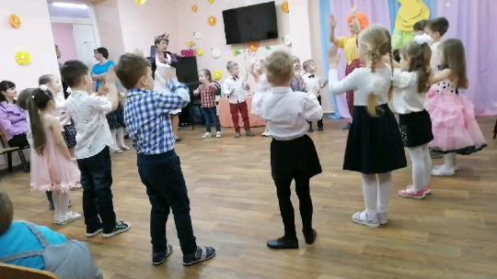
ШРД «Ступеньки»

Slide 6
1 год обучения (1 ступень)
5 лет
2 год обучения (2 ступень)
6 лет
ШРД «Ступеньки»
Старый вариант программы
Новый вариант программы
Стартовая диагностика
Ознакоми-тельный уровень
Базовый уровень
4,5 – 5,5 лет
5,5 – 6,5 лет

Slide 7
Программа «Ступеньки»
Направленность – социально-гуманитарная
Вид - разноуровневая программа модульного типа
Актуальность и педагогическая целесообразность:
обеспечивает эмоциональное благополучие ребенка;
способствует личностному росту дошкольника;
способствует раскрытию индивидуальных возможностей и способностей каждого ребенка;
способствует подготовке к новым образовательным условиям;
способствует комфортному переходу с одной образовательной системы на другую;
ориентирует на дальнейшее освоение дополнительных общеобразовательных программ различных направленностей в учреждениях дополнительного образования

Slide 8
Программа «Ступеньки»
Новизна:
разноуровневость;
модульный принцип построения содержания
Отличительные особенности:
адаптирована под условия учреждения дополнительного образования;
занятия комплексные: подготовка к обучению в школе, художественно-эстетическое и интеллектуальное развитие

Slide 9
Программа «Ступеньки»
Структурная схема программы
Уровни | Ознакомительный уровень | Базовый уровень
Инвариантная часть | Модуль 1 Математика – 36 час. | Модуль 1 Математика – 36 час.
 | Модуль 2 Окружающий мир – 36 час. | Модуль 2 Окружающий мир – 36 час.
 | Модуль 3 Обучение грамоте – 36 час. | Модуль 3 Обучение грамоте – 36 час.
Вариативная часть | Модуль 1 Хореография – 36 час. | Модуль 1 Хореография– 36 час.
 | Модуль 2 Разноцветная палитра – 36 час. | Модуль 2 Разноцветная палитра – 36 час.
 | Модуль 3 Музыкальная лесенка – 36 час. | Модуль 3 Музыкальная лесенка – 36 час.
 | Модуль 4 Любознайка– 36 час. | Модуль 4 Любознайка – 36 час.

Slide 10
Программа «Ступеньки»
Адресат программы:
дошкольники в возрасте от 5 до 7 лет
Объем и срок освоения программы :
общее количество часов в год - 216 (180)
Инвариантная часть
(3 обязательных модуля )
– 108 час.
Вариативная часть
(2-3 модуля по выбору )
– 108 (72) час.
36
МАТЕМАТИКА
36
ОКРУЖАЮЩИЙ МИР
36
ОБУЧЕНИЕ ГРАМОТЕ
36
ХОРЕОГРАФИЯ
36
РАЗНОЦВЕТНАЯ ПАЛИТРА
36
МУЗЫКАЛЬНАЯ ЛЕСЕНКА
ЛЮБОЗНАЙКА
36

Slide 11
Программа «Ступеньки»
Режим занятий: 2-3 раза в неделю по 2-3 занятия в день Продолжительность занятия : 25-30 минут
Наполняемость групп: 10-12 человек
Структура традиционного занятия
Организация начала занятия, создание психологического настроя на учебную деятельность, активизация внимания, постановка учебной задачи, сюрпризный момент, создание проблемной ситуации
1. Вводная часть
2. Основная часть
3. Заключительная часть
Усвоение новых знаний и способов действий, выполнение основных, новых заданий, динамическая пауза, первичная проверка понимания
Практическая работа на закрепление полученной информации, обобщение и систематизация знаний – подведение итогов, анализ и оценка успешности достижения цели, перспектива последующей работы, мобилизация детей на самооценку

Slide 12
Программа «Ступеньки»
Общая цель программы: создание благоприятных условий для познавательного, социального, творческого и личностного развития дошкольника, способного к дальнейшему обучению и развитию
Задачи:
познавательно-речевое развитие:
- развивать речевые способности ребенка, внимание, мышление, память и воображение;
развивать познавательную мотивацию и любознательность и т.д.
социально-коммуникативное развитие:
- формировать умение общаться;
- развивать эмоциональную отзывчивость;
формировать нравственные, духовные качества личности и т.д.
физическое развитие:
формировать потребность в физической активности;
развивать физические качества;
формировать желание участвовать в подвижных игровых элементах занятия и т.д.

Slide 13
Программа «Ступеньки»
Матрица программы
Уровень | Целевые установки | Особенности организации образовательного процесса | Виды деятельности | Формы и методы работы | Внутри уровневая дифференциация | Планируемые результаты | Контроль и диагностика
Ознакомительный уровень | Цель разностороннее развитие детей в разных видах деятельности с учетом их возрастных и индивидуальных особенностей. Задачи: Обучающие: - формирование основ речевой и языковой культуры; - развитие графических умений; - формирование первичных представлений об окружающем мире. Развивающие: - развитие памяти, восприятия, мышления, воображения внимания; - формирование основ логического мышления; - развитие познавательной активности, любознательности, познавательных способностей; - развитие эмоциональной отзывчивости; - формирование готовности к совместной деятельности со сверстниками. Воспитательные: - воспитание общей культуры личности ребенка; - воспитание нравственных, эстетических, физических качеств ребенка; - воспитание самостоятельности, ответственности, инициативности. | На основе реализации модульного подхода. Инвариантная часть: Модуль 1 «Математика» Модуль 2 «Окружающий мир» Модуль 3 «Обучение грамоте» Вариативная часть: Модуль 1 «Хореография» Модуль 2 «Разноцветная палитра» Модуль 3 «Музыкальная лесенка» Модуль 4 «Любознайка» | Игровая | Формы: индивидуальные, групповые, фронтальные. | По способу выполнения деятельности: - с подсказкой, по образцу, по шаблону; - самостоятельный; репродуктивный с элементами творчества. По уровню сложности содержания программы: знание, понимание, применение. По степени трудности задания: облегченный, средний и повышенный. | Личностные: - сформированы основы ключевых личностных компетенций: общекультурные, социальные, здоровьесберегающие, деятельностные (нравственные, эстетические, физические качества ребенка; самостоятельность, ответственность, инициативность; - метапредметные: сформированы первичные основы учебно-познавательных, информационно-коммуникативных, регулятивных компетенций ; - предметные: сформированы общие представления об изучаемой предметной области; сформирован интерес к новым видам деятельности, и др. | Инвариантная часть: Стартовая диагностика - собеседование. Текущий контроль: педагогическое наблюдение, тестирование, собеседование. Промежуточная диагностика: выполнение практических заданий, тестирование, решение тематических кроссвордов. Вариативная часть: Стартовая диагностика: собеседование. Текущий контроль: педагогическое наблюдение, тестирование и др.. Промежуточная диагностика: концерт, праздник; выставка детских рисунков и поделок, открытое занятие
 |  |  |  | Предметные, сюжетно-ролевые, обучающие, настольные игры, игры с сюжетными игрушками; дидактические, настольно-печатные игры, игровые упражнения
 |  |  | Коммуника-тивная | Беседы (индивидуальные, групповые, развлекательно-информационные и дидактические), ситуативный разговор, отгадывание загадок; сюжетные игры, игры с правилами
 |  |  | Познавательная | Наблюдение за процессами и явлениями природы, беседа, дидактическое упражнение; просмотр презентаций и видео роликов

Slide 14
Программа «Ступеньки»
Учебный план программы
Уровень обучения | Модули | Кол-во часов всего | Инвариантная часть (количество часов) |  |  | Вариативная часть (количество часов) |  |  | Форма контроля/ диагностики
 |  |  | всего | теория | практика | всего | теория | практика
Ознакомительный | Математика | 216 | 36 | 14 | 22 |  |  |  | Инвариантная часть: Стартовая диагностика: собеседование Текущий, промежуточный контроль: педагогическое наблюдение Промежуточная диагностика: собеседование Вариативная часть: Стартовая диагностика: собеседование Текущий, промежуточный контроль: педагогическое наблюдение Промежуточная диагностика: собеседование, концерт, праздник; выставка детских рисунков и поделок, открытое занятие
 | Окружающий мир |  | 36 | 17 | 19
 | Обучение грамоте |  | 36 | 14 | 22
 | Хореография |  |  |  |  | 36 | 12 | 24
 | Разноцветная палитра |  |  |  |  | 36 | 14 | 22
 | Музыкальная лесенка |  |  |  |  | 36 | 15 | 21
 | Любознайка |  |  |  |  | 36 | 16 | 20
Базовый | Математика | 216 | 36 | 12 | 24 |  |  |  | Инвариантная часть: Входная диагностика: собеседование Текущий, промежуточный контроль: педагогическое наблюдение Промежуточная диагностика: собеседование Вариативная часть: Входная диагностика: собеседование Текущий, промежуточный контроль: педагогическое наблюдение Итоговая диагностика: собеседование, концерт, праздник; выставка детских рисунков и поделок, открытое занятие
 | Окружающий мир |  | 36 | 18 | 18
 | Обучение грамоте |  | 36 | 15 | 21
 | Хореография |  |  |  |  | 36 | 12 | 24
 | Разноцветная палитра |  |  |  |  | 36 | 11 | 25
 | Музыкальная лесенка |  |  |  |  | 36 | 13 | 23
 | Любознайка |  |  |  |  | 36 | 15 | 21

Slide 15
Программа «Ступеньки»
Название модуля
Учебный план
Содержание учебного плана
Планируемые результаты
Цель и задачи модуля
Структура модуля

Slide 16
Модуль «Математика»
Цель: формирование начальных математических представлений и развитие на их основе познавательных способностей
Задачи:
Обучающиеся:
- формирование мотивации учения, ориентированной на удовлетворение познавательных интересов;
формирование мыслительных операций (анализа, синтеза, сравнения, обобщения, классификации, аналогии) и т.д.
Развивающие:
- развитие образного и вариативного мышления, фантазии, воображения, творческих способностей;
развитие речи, умения аргументировать свои высказывания, строить простейшие умозаключения и т.д.
Воспитательные:
воспитание интереса к предмету и процессу обучения в целом;
- развитие коммуникативных умений и т.д.

Slide 17
Модуль «Математика»
Учебный план
№ | Ознакомительный уровень |  |  |  |  | Базовый уровень
 | Название раздела | Количество часов |  |  | Формы контроля/ диагностика | Название раздела | Количество часов |  |  | Формы контроля/ диагностика
 |  | В сего | теория | практика |  |  | Всего | теория | практика
1. | Вводное занятие. Выявление уровня подготовленности детей | 1 | 0,5 | 0,5 | Стартовая диагностика | Вводное занятие | 1 | 0,5 | 0,5 | Входная диагностика – собеседование
2. | Общие понятия | 12 | 4 | 8 | Педагогическое наблюдение, устный опрос, самостоятельная работа, выполнение практических заданий, тематические кроссворды | Общие понятия. Символы | 2 | 1 | 1 | Педагогическое наблюдение, опрос, выполнение практических заданий, тестирование
3. | Пространственные и временные представления | 7 | 3 | 4 |  | Пространственно - временные представления | 4 | 1 | 3
4. | Числа и операции над ними | 7 | 3 | 4 |  | Числа и операции над ними | 14 | 4 | 10
5. | Геометрические фигуры | 5 | 2 | 3 |  | Геометрические фигуры и величины | 12 | 4 | 8
6. | Повторение | 2 | 1 | 1 |  | Повторение | 2 | 1 | 1
7. | Математические игры | 1 | 0,5 | 0,5 |  | Итоговое занятие | 1 | 0,5 | 0,5 | Итоговая диагностика
8. | Итоговое занятие | 1 |  | 1 | Промежуточная диагностика | Всего: | 36 | 12 | 24
Всего: |  | 36 | 14 | 22

Slide 18
Модуль «Математика»
Содержание модуля
Ознакомительный уровень
Вводное занятие. Знакомство с детьми. Стартовая диагностика. Выявление уровня имеющихся у детей представлений, знаний и общего интеллектуального развития.
Общие понятия. Свойства предметов: цвет, форма, размер , материал и др. Сравнение предметов по цвету, форме, размеру, материалу. Совокупности (группы) предметов или фигур, обладающих общим признаком. Составление совокупности по заданному признаку. Выделение части совокупности и т.д.
Итоговое занятие. Подведение итогов работы за год. Проведение промежуточной диагностики.
Базовый уровень
Вводное занятие. Входная диагностика. Выявление уровня имеющихся у детей представлений и знаний, общего интеллектуального развития.
Геометрические фигуры и величины. Закрепление умения выделять в окружающей обстановке предметы одинаковой формы. Знакомство с геометрическими фигурами: шар, цилиндр, конус, пирамида, параллелепипед (коробка), куб.
Итоговое занятие. Подведение итогов работы за год. Проведение итоговой диагностики

Slide 19
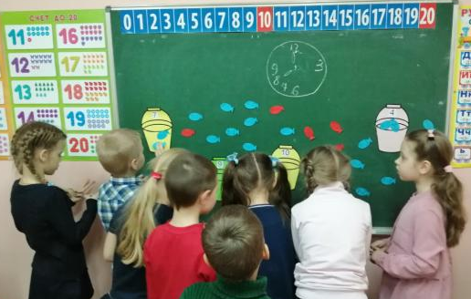
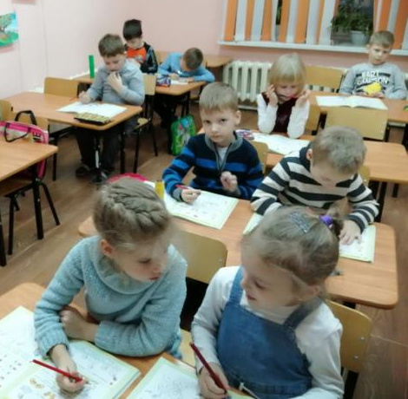
Модуль «Математика»

Slide 20
Модуль «Математика»
Планируемые результаты
Ознакомительный уровень | Базовый уровень
Будут знать и уметь: - уметь анализировать свойства предметов, сравнивать предметы, выделять их общие признаки и различия; - называть числа от 1 до 10 в прямом и обратном порядке, сравнивать числа, используя термины «больше», «меньше», «столько же»; - находить в окружающей обстановке много предметов и один, сравнивать группы предметов, содержащие до 10 предметов и соотносить заданное количество предметов с цифрой и т.д. | Будут знать и уметь: -знать порядковый и ритмический счет от 1 до 10; - уметь образовывать следующее число путем прибавления единицы; - знать название, последовательность и обозначение чисел от 1 до 10 цифрами, точками на отрезке прямой; - знать состав чисел первого десятка, равенство и неравенство чисел, сравнение чисел на наглядной основе; - иметь представление о сложении и вычитании чисел в пределах 10, взаимосвязи между сложением и вычитанием чисел и т.д.

Slide 21
Модуль «Разноцветная палитра»
Цель: формирование у детей дошкольного возраста эстетического отношения и художественно – творческих способностей в изобразительной деятельности.
Задачи:
Обучающие:
- познакомить детей с различными видами изобразительной деятельности;
познакомить детей с многообразием художественных материалов и приемами работы с ними и т.д.
Развивающие:
- развивать художественный вкус, эстетическое восприятие окружающей действительности, способность видеть и понимать прекрасное;
- развивать и совершенствовать умения и навыки детей в работе с различными художественными материалами и инструментами и т.д
Воспитательные:
- воспитывать устойчивый интерес к художественной деятельности;
- воспитывать у детей чувство прекрасного, умение видеть красоту в окружающем мире и т.д.

Slide 22
Модуль «Разноцветная палитра»
Учебный план
№ | Ознакомительный уровень |  |  |  |  | Базовый уровень
 | Название раздела | Количество часов |  |  | Формы контроля/ диагностика | Название раздела | Количество часов |  |  | Формы контроля/ диагностика
1. | Вводное занятие | 1 | 0,5 | 0,5 | Стартовая диагностика | Вводное занятие | 1 | 0,5 | 0,5 | Входная диагностика
2. | Работа с бумагой | 7 | 3 | 4 | Педагогическое наблюдение, устный опрос, самостоятельная работа, практические задания, игровые ситуации, мини-выставка, викторины | Работа с бумагой и картоном | 7 | 2 | 5 | Педагогическое наблюдение, опрос, самостоятельная работа, проблемные задания, игровые моменты, соревнования, мини-выставка, игра- конкурс мастерства
3. | Работа с цветом | 11 | 4 | 7 |  | Работа с цветом | 11 | 3 | 8
4. | Работа с природным материалом | 3 | 1 | 2 |  | Работа с природным материалом | 3 | 1 | 2
5. | Народное творчество | 4 | 2 | 2 |  | Народное творчество | 4 | 1 | 3
6. | Тематическое рисование | 2 | 1 | 1 |  | Тематическое рисование | 2 | 1 | 1
7. | Лепка | 4 | 1 | 3 |  | Лепка | 4 | 1 | 3
8. | Графика | 3 | 1 | 2 |  | Графика | 3 | 1 | 2
9. | Итоговое занятие | 1 | 0,5 | 0,5 | Промежуточная диагностика | Итоговое занятие | 1 | 0,5 | 0,5 | Итоговая диагностика
Всего: |  | 36 | 14 | 22 |  | Всего: | 36 | 11 | 25
№ | Ознакомительный |  |  |  |  | Базовый
 | Название раздела | Количество часов |  |  | Формы контроля/ диагностика | Название раздела | Количество часов |  |  | Формы контроля/ диагностика
 |  | всего | теория | практика |  |  | Всего | теория | практика
1. | Вводное занятие | 1 | 0,5 | 0,5 | Стартовая диагностика | Вводное занятие | 1 | 0,5 | 0,5 | Входная диагностика
2. | Работа с бумагой | 7 | 3 | 4 | Педагогическое наблюдение, устный опрос, самостоятельная работа, практические задания, игровые ситуации, мини-выставка, викторины | Работа с бумагой и картоном | 7 | 2 | 5 | Педагогическое наблюдение, опрос, самостоятельная работа, проблемные задания, игровые моменты, соревнования, мини-выставка, игра- конкурс мастерства
3. | Работа с цветом | 11 | 4 | 7 |  | Работа с цветом | 11 | 3 | 8
4. | Работа с природным материалом | 3 | 1 | 2 |  | Работа с природным материалом | 3 | 1 | 2
5. | Народное творчество | 4 | 2 | 2 |  | Народное творчество | 4 | 1 | 3
6. | Тематическое рисование | 2 | 1 | 1 |  | Тематическое рисование | 2 | 1 | 1
7. | Лепка | 4 | 1 | 3 |  | Лепка | 4 | 1 | 3
8. | Графика | 3 | 1 | 2 |  | Графика | 3 | 1 | 2
9. | Итоговое занятие | 1 | 0,5 | 0,5 | Промежуточная диагностика | Итоговое занятие | 1 | 0,5 | 0,5 | Итоговая диагностика
Всего: |  | 36 | 14 | 22 |  | Всего: | 36 | 11 | 25

Slide 23
Модуль «Разноцветная палитра»
Содержание модуля
Ознакомительный уровень
Введение. Вводное занятие. Знакомство с программой. Задачи на предстоящий учебный год. Набор материалов и инструментов, необходимых для занятий в объединении. Общие правила техники безопасности. Культура и правила поведения на занятиях. Стартовая диагностика.
Работа с бумагой. Знакомство с материалами и инструментами. Основные приёмы работы. Правила техники безопасности при работе. Формирование умения работать в коллективе.
Итоговое занятие. Подведение итогов работы за 1 год обучения. Проведение промежуточной диагностики.
Базовый уровень
Введение. Вводное занятие. Знакомство с программой. Задачи на предстоящий учебный год. Общие правила техники безопасности. Культура и правила поведения на занятиях. Входная диагностика.
Графика. Понятие о графике как виде изобразительного искусства и её отличии от живописи. Графические средства выразительности, использование их в работе в соответствии с замыслом для достижения желаемого результата.
Итоговое занятие. Подведение итогов работы за год. Проведение итоговой диагностики.

Slide 24
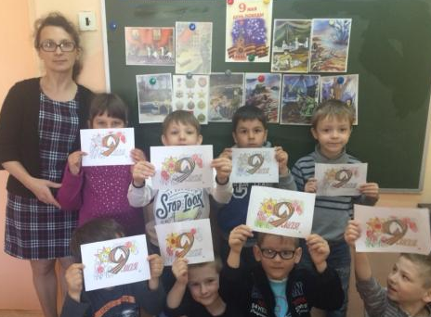
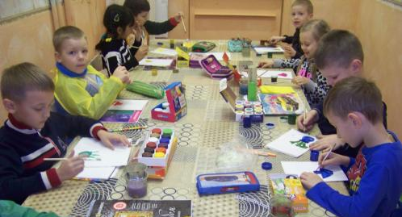
Модуль «Разноцветная палитра»

Slide 25
Модуль «Разноцветная палитра»
Планируемые результаты:
Ознакомительный уровень | Базовый уровень
Будут знать и уметь: - уметь работать с различными материалами и инструментами; - знать основы цветоведения и композиции, основные жанры живописи, правила составления узоров; - знать способы заготовки, сушки и хранения природных материалов, их разновидности; - иметь представление о народных промыслах; - уметь строить композицию рисунка, передавая движения людей и животных; - свободно владеть карандашом при выполнении линейного рисунка; - соединять в одном рисунке разные материалы для создания выразительного образа; - правильно сидеть при рисовании, правильно держать бумагу, кисточку и карандаши; -лепить предметы одинаковой или разной формы, состоящие из одной или нескольких частей, используя различные приемы | Будут знать и уметь: - расширится представление о материалах и инструментах, жанрах живописи, правилах составления узоров и орнаментов; - усовершенствуются навыки использования инструментов; - уметь осознанно выбирать изобразительные средства для достижения результата, соответствующего замыслу; - углубят знания о культуре своей страны и своего края; - умет выполнять работы по мотивам народной вышивки, русского крестьянского костюма, народной игрушки, посуды; - уметь создавать с натуры или по представлению образов и простых сюжетов, передавая основные признаки, изображаемых объектов, их структуру и цвет, создавать многофигурные композиции при помощи цветных линий, мазков, пятен и др.

Slide 26
Программа «Ступеньки»
Календарный учебный график
№ группы | Дата начала занятий | Дата окончания занятий | Раздел программы | Количество учебных дней | Количество учебных недель | Продолжитель-ность каникул | Режим занятий модуля
Ознакомительный уровень
1 | 01.09.20 | 31.05.21 | Модуль 1 Математика | 36 | 36 | 1.01.2021 – 10.01.2021 | 1раз в неделю по 1часу
 | 01.09.20 | 31.05.21 | Модуль 2 Обучение грамоте | 36 | 36
 | 01.09.20 | 31.05.21 | Модуль 3 Окружающий мир | 36 | 36
Базовый уровень
1 | 01.09.20 | 31.05.21 | Модуль 1 Хореография | 36 | 36 | 1.01.2021 – 10.01.2021 | 1 раз в неделю по 1 часу
 | 01.09.20 | 31.05.21 | Модуль 2 Разноцветная палитра | 36 | 36
 | 01.09.20 | 31.05.21 | Модуль 3 Музыкальная лесенка | 36 | 36
 |  |  | Модуль 4 Любознайка | 36 | 36

Slide 27
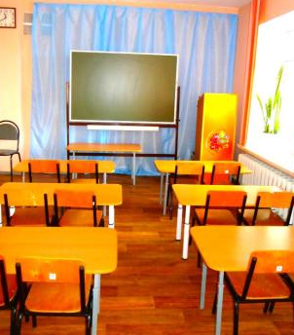
Программа «Ступеньки»
Условия реализации программы
Развивающая предметно-пространственная среда

Slide 28
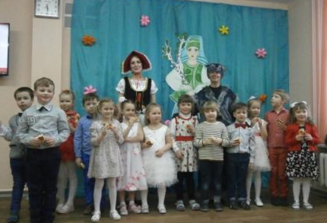
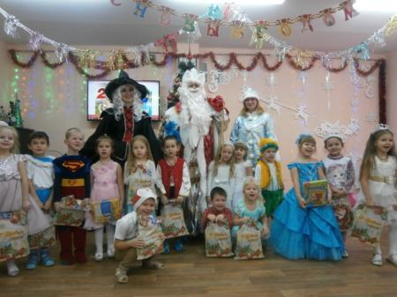
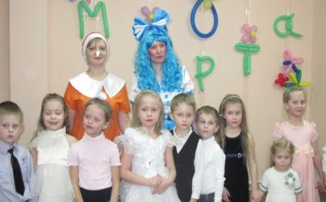
ШРД «Ступеньки»
Развивающая предметно-пространственная среда
Досуговая
деятельность

Slide 29
Программа «Ступеньки»
Условия реализации программы
Материально-технические условия
Модуль |  | Сведения о помещении | Перечень технических средств и оборудования | Перечень материалов
Инвариантные | Математика | Кабинет для занятий, соответствующий нормам СанПин, оснащенный мебелью в соответствии с возрастными особенностями детей. | Настенная доска. Ноутбук, проектор. Наборное полотно. Дидактические игры на развитие психических функций – мышления, внимания, памяти, воображения. | Учебный комплект на каждого обучающегося (тетрадь, ручка, карандаши, фломастеры и т.п.)
 | Окружающий мир |  | Настенная доска. Ноутбук, проектор. Географический глобус, географическая карта мира, карта России, карта Брянской области, календарь погоды, плакаты, наборы дидактических наглядных материалов и др. | Учебный комплект на каждого обучающегося (тетрадь, ручка, карандаши, фломастеры и т.п.) Атрибуты для сюжетно-ролевых игр и др.
Вариативные | Хореография | Хореографический зал, оборудованный зеркалами | Музыкальный центр, аудио и видео материал, коврики для проведения напольного тренажа, реквизит
 | Разноцветная палитра | Кабинет для занятий, соответствующий нормам СанПин, оснащенный мебелью в соответствии с возрастными особенностями детей. | Настенная доска. Ноутбук, проектор. Мольберты. | Учебный комплект на каждого обучающегося: простой карандаш, альбом для рисования, цветные карандаши, акварель художественная, ластик и др.

Slide 30
Программа «Ступеньки»
Оценочные материалы
Диагностическая карта
(стартовая диагностика)
№ п\п | Фамилия, имя ребенка | Формирование элементарных математических представлений |  |  |  | Развитие речи |  |  | Ребенок и окружающий мир |  |  | Внимание | Память | Мышление | Общий уровень
 |  | Счет | Величина | Геометрические фигуры | Ориентировка в пространстве | Формирование словаря | Звуковая культура речи | Связная речь | Родной город | Предметный мир | Транспорт
1.
(входная диагностика)
№ п\п | Фамилия, имя ребенка | Формирование элементарных математических представлений |  |  |  | Развитие речи |  |  | Ребенок и окружающий мир |  |  | Внимание | Память | Мышление | Общий уровень
 |  | Счет, математические знаки | Величина | Геометрические фигуры | Ориентировка в пространстве | Формирование словаря | Звуковая культура речи | Связная речь | Представление о себе, о родном городе | Предметный мир | Транспорт
1.

Slide 31
Программа «Ступеньки»
Карта наблюдений и оценки освоения программы
(текущий контроль)
Ф.И.обучающегося: ______________________________________
Возраст, группа __________________________________________
Дата оценки наблюдения: __________________________________
Когнитивное развитие
Дата оценки | 1 | 2 | 3 | 4
Считает, дотрагиваясь рукой до 10 предметов
*Считает, дотрагиваясь рукой до 20 предметов
Называет некоторые буквы и цифры
*Называет цифры от 1до 10 и большую часть букв
Может привести 4 примера противопоставлений (лед холодный – огонь горячий)
Знает слова, означающие время суток, понимает слова вчера, завтра, после, сначала
Читает по слогам
*Читает 10 известных слов
Классифицирует предметы
Выкладывает предметы в ряды
Воспроизводит логические последовательности
*Владеет способами измерительной деятельности
* Сравнивает предметы по количеству, по величине, качеству
Выделяет основные геометрические формы в предметах
* Отвечает на вопросы, сколько будет если прибавить (отнять) некоторое число к пяти
*Знает последовательность дней недели, сезонов, месяцев
*Составляет разрезные картинки 10 и более элементов
Рисует человека, изображая узнаваемым образом такие части, как голова, руки, ноги (6 частей). Называет эти части, может показать на себе
Знает свой город и улицу

Slide 32
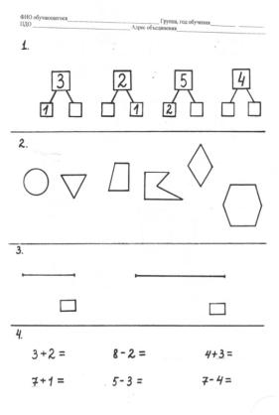
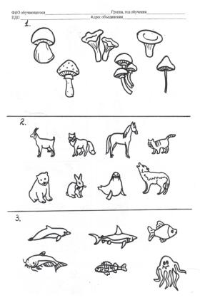
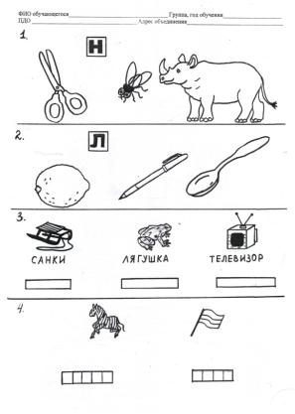
Программа «Ступеньки»
Промежуточная диагностика

Slide 33
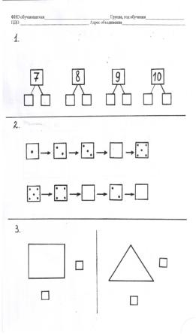
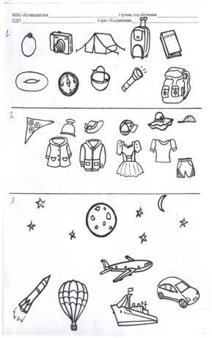
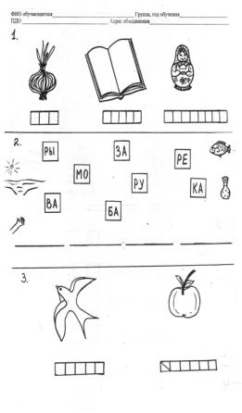
Программа «Ступеньки»
Итоговая диагностика

Slide 34
Программа «Ступеньки»
Критерии оценивания практических умений и навыков обучающихся Модуль «Разноцветная палитра»
ФИО педагога ___________________________________________________
Форма проведения диагностики ___________________________________ Дата проведения ________________________________________________
Место проведения _________________№ группы _____________________
№ | Фамилия, имя обучающегося | Ступень обучения | Год обучения | Критерии оценивания результатов |  |  |  |  |  |  |  | Итого
 |  |  |  | 1. Использование разнообразных изобразительных средств (цвет, форма, величина, симметрия) | 2. Отражение действительности в художественно-образной форме | 3. Соответствие работы предварительному замыслу | 4. Ориентация в пространстве листа бумаги | 5. Уровень владения инструментами (кисть, карандаш, соленое тесто, ножницы) | 6. Творческое использование умений и навыков, полученных на занятиях | 7. Аккуратность | 8. Активность и заинтересованность при участии в выставке
1.

Slide 35
Программа «Ступеньки»
Методические материалы

Slide 36
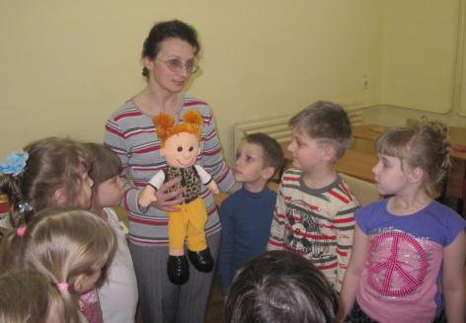
Программа «Ступеньки»
Методические рекомендации

Slide 37
СПАСИБО ЗА ВНИМАНИЕ

